Slide 1
Construção de Páginas Web
Prof.ª. Flavia Garcia

Slide 2
Competências
HTML5 com CSS3:
Desenvolver layout e formatações responsivas para páginas/aplicações web.
.

Slide 3

http://acessibilidadelegal.com/

Slide 4


Slide 5
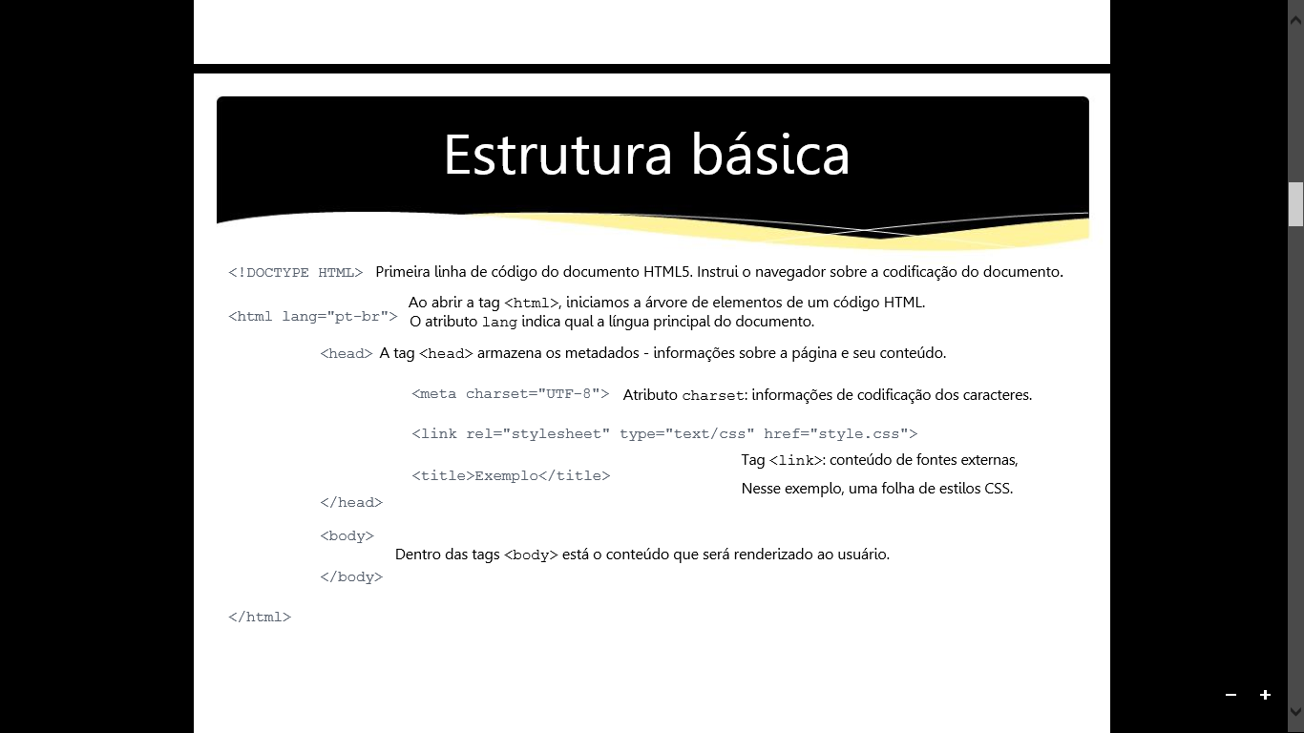

Slide 6
De acordo com o W3C a Web é baseada em 3 pilares:
• Um esquema de nomes para localização de fontes de informação na Web, esse esquema chama-se URL.
• Um Protocolo de acesso para acessar estas fontes, hoje o HTTP.
• Uma linguagem de Hypertexto, para a fácil navegação entre as fontes de informação: o HTML.

Slide 7
Estrutura Básica

Slide 8
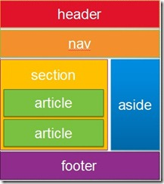
HTML5 - Elementos Semânticos
Os elementos semânticos nos ajudam a definir setores principais no código HTML5.
Com a ajuda destes elementos, podemos por exemplo diferenciar diretamente pelo código HTML5 áreas importantes do site como sidebar, rodapé e cabeçalho.
Conseguimos seccionar a área de conteúdo indicando onde exatamente é o texto do artigo.

Slide 9

Página HTML – Exemplo

Slide 10
Então a estrutura de um HTML segundo a nova semântica da W3C seria:
<!DOCTYPE html>
<html lang="pt-br">
<head>
<meta http-equiv="Content-Type" content="text/html; charset=UTF-8" />
<link href="css/estilo.css" rel="stylesheet“ type="text/css">
<title>Titulo</title>
</head>
<body>
<header>Titulo da sua página</header>
<nav class="menu">Menu da sua página</nav>
<aside class="publicidade">Banner Publicitário da sua página</aside>
<section class="post"><article>Seu Post aqui</article> </section>
<footer>Rodapé da sua página</footer>
</body>
</html>

Slide 11
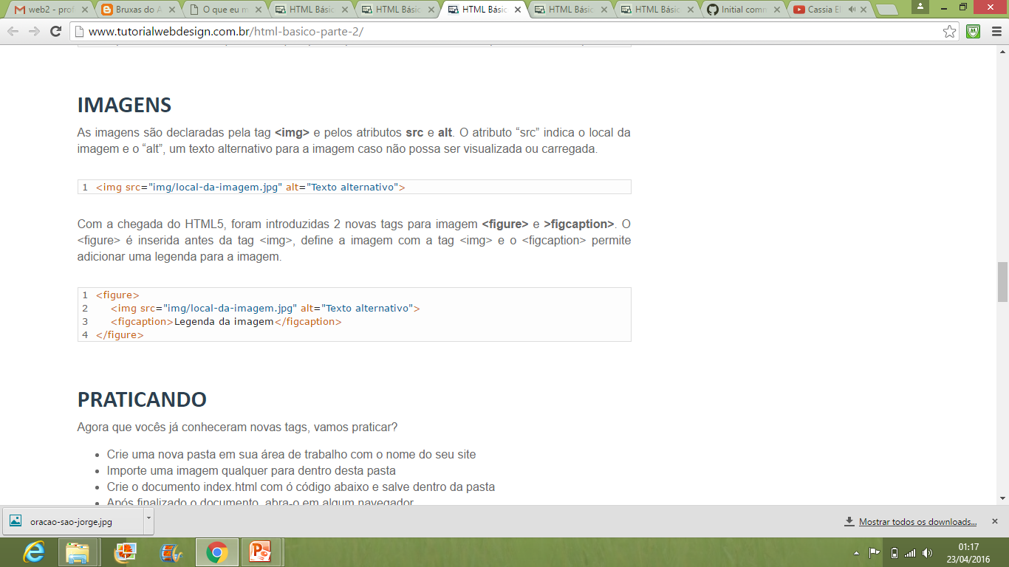

Slide 12
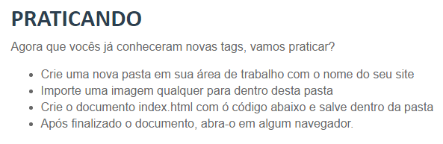

Slide 13
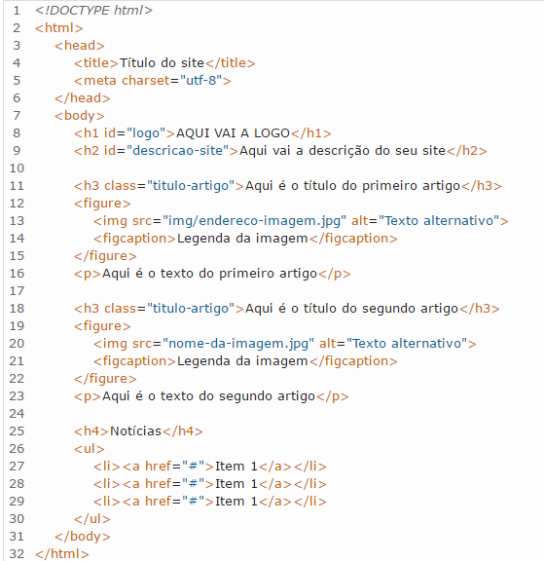

Slide 14
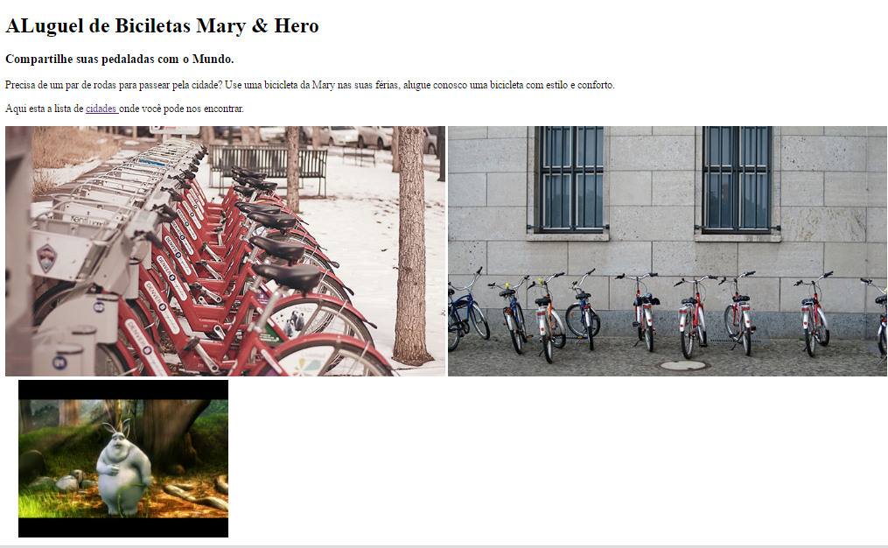
Exercícios

Slide 15
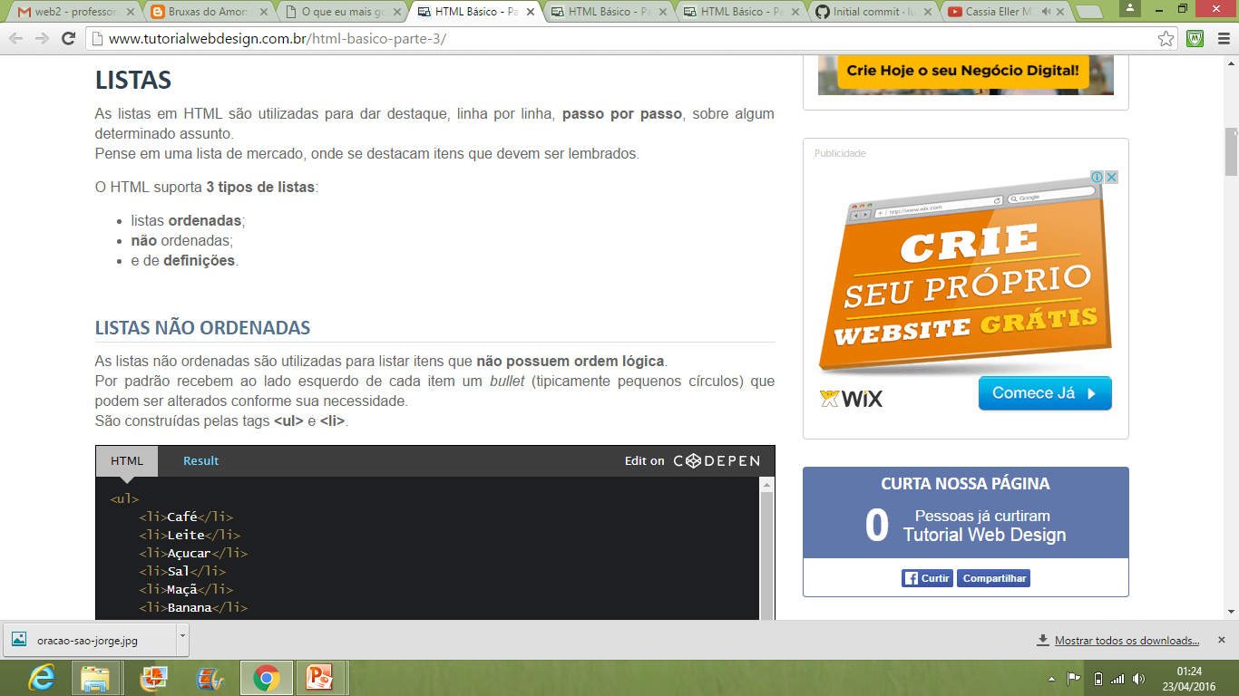

Slide 16
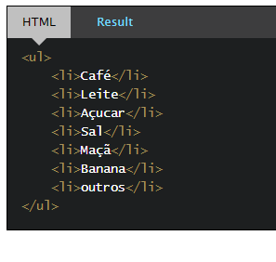

Slide 17
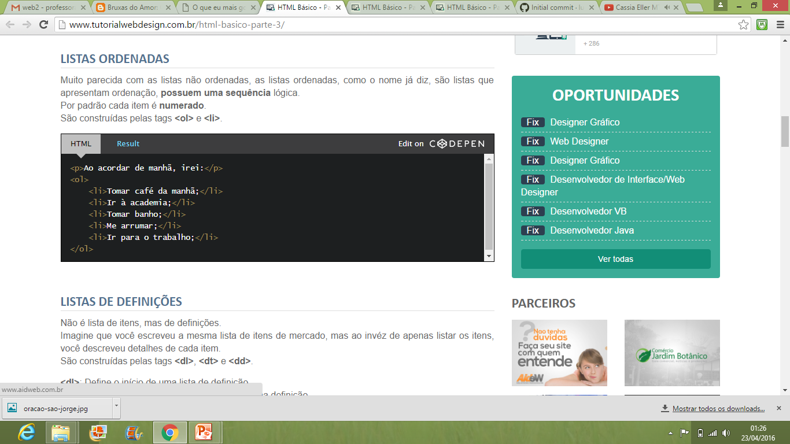

Slide 18
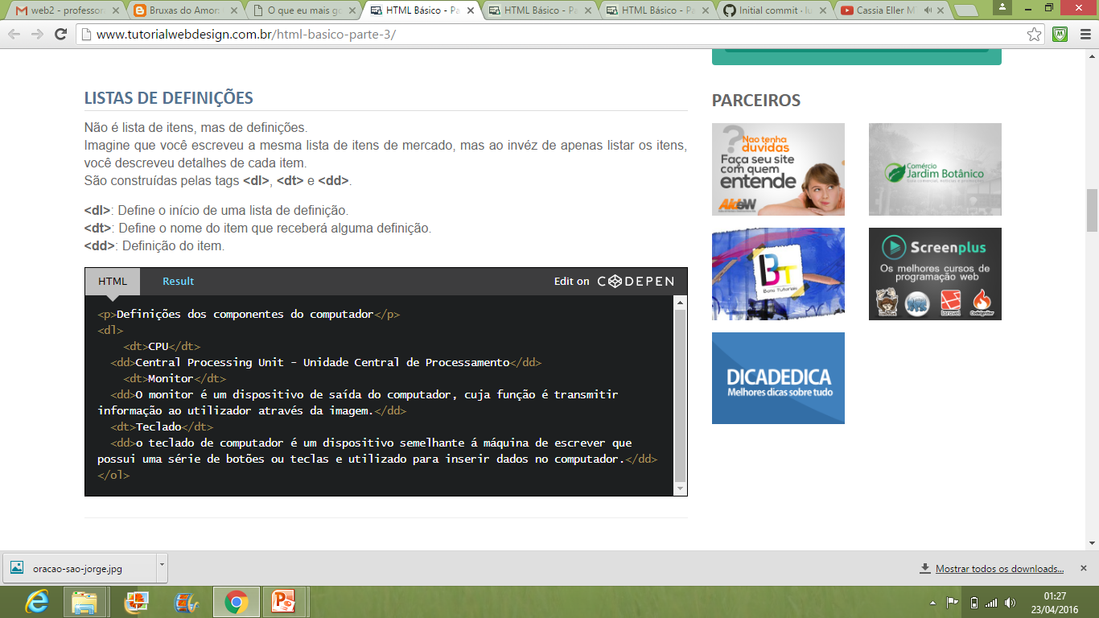

Slide 19
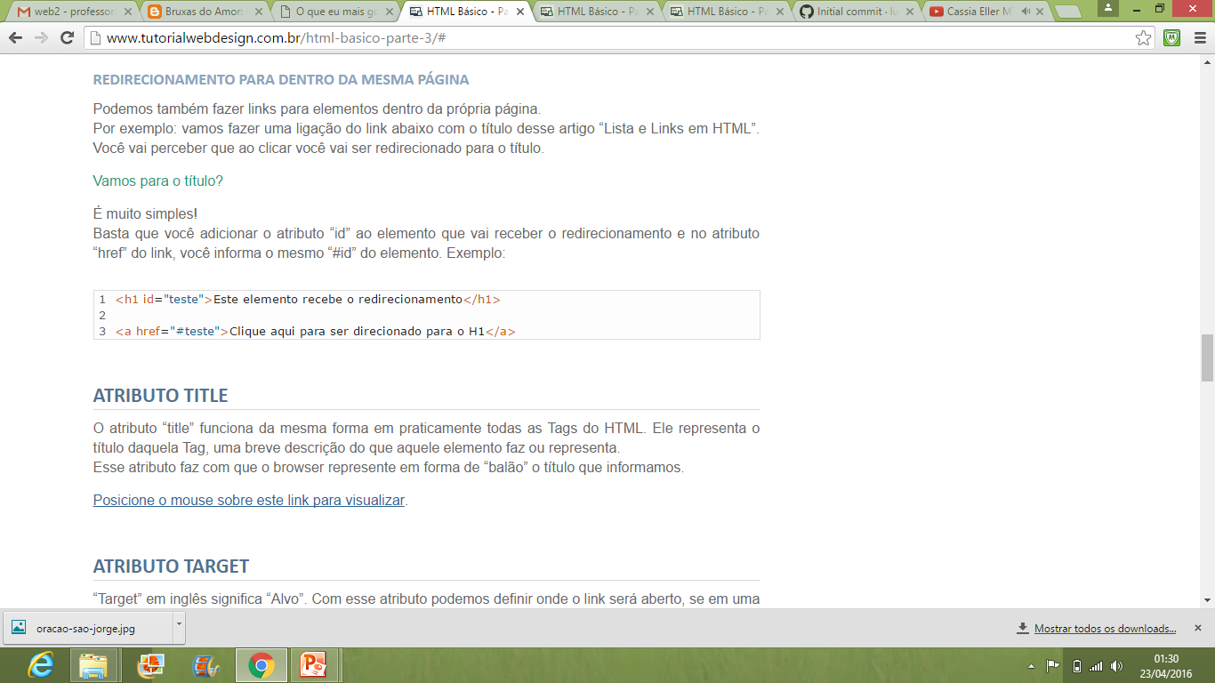

Slide 20
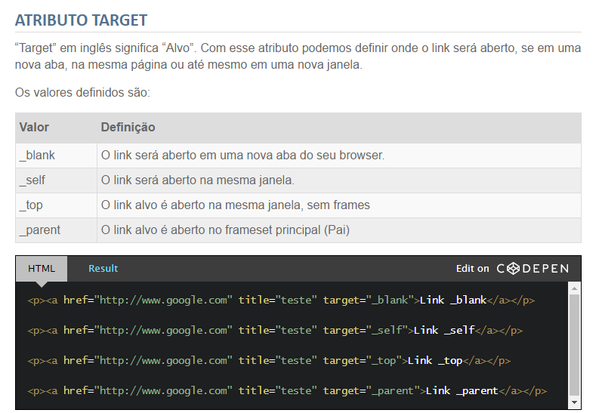

Slide 21
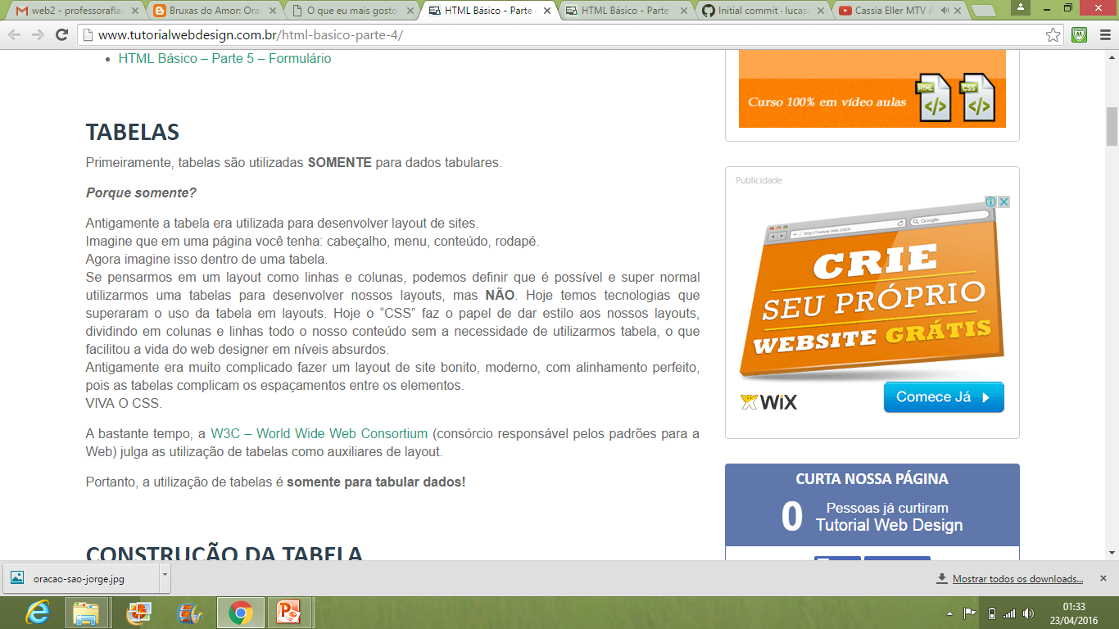

Slide 22
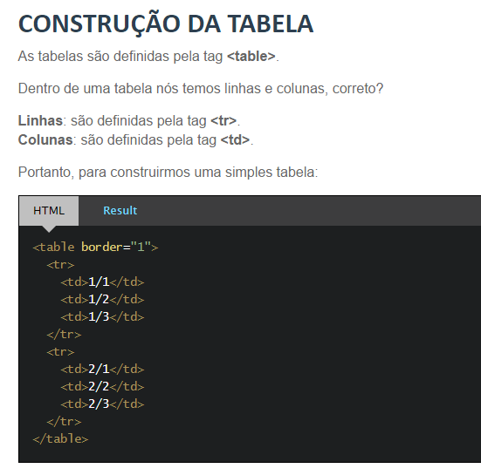

Slide 23
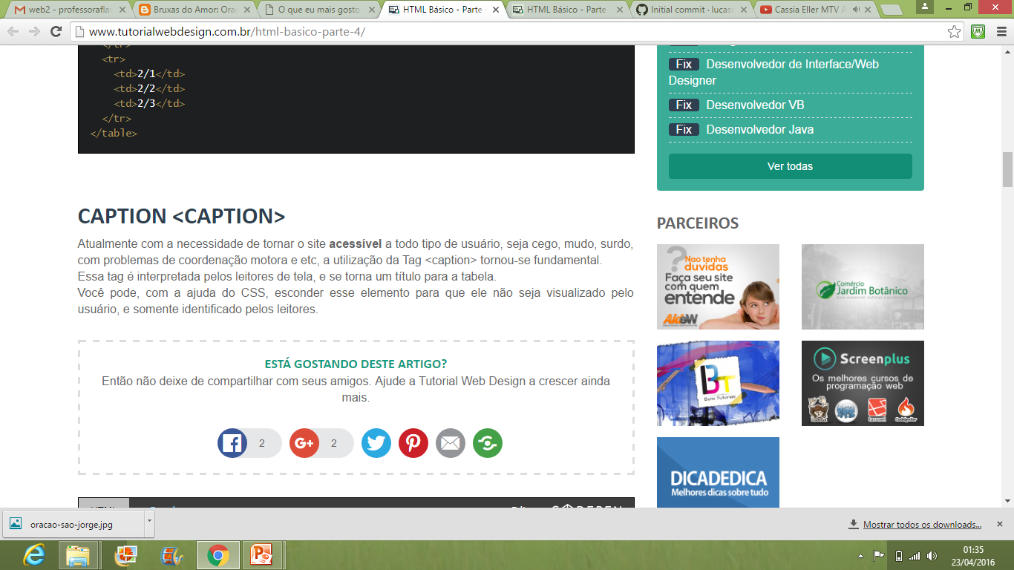
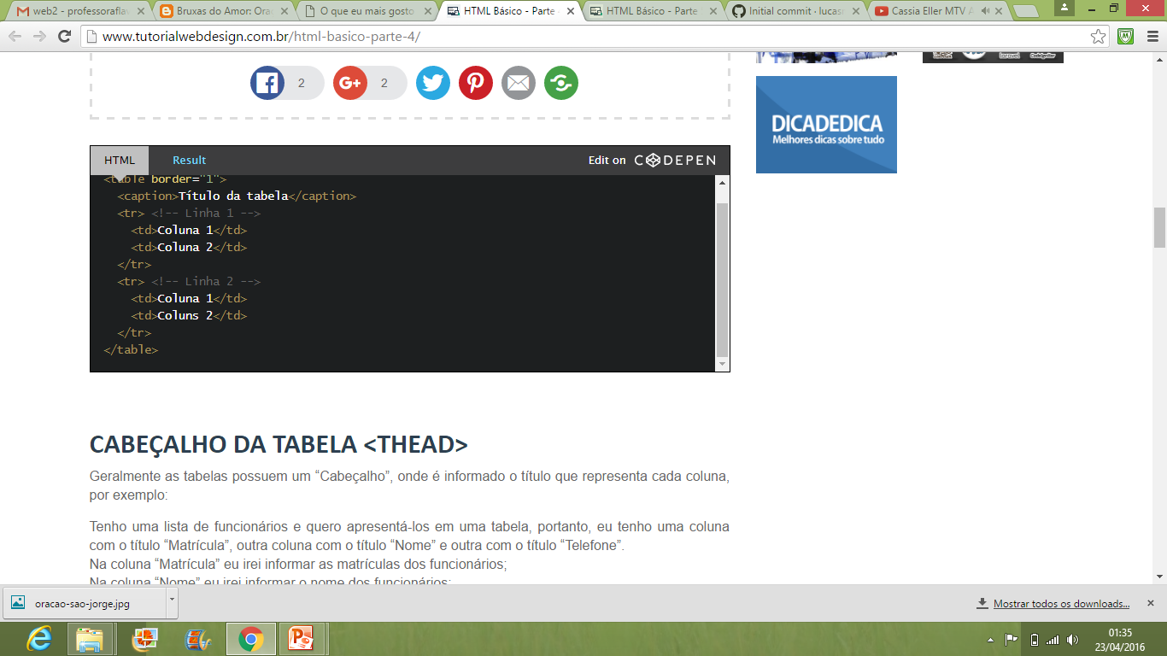

Slide 24
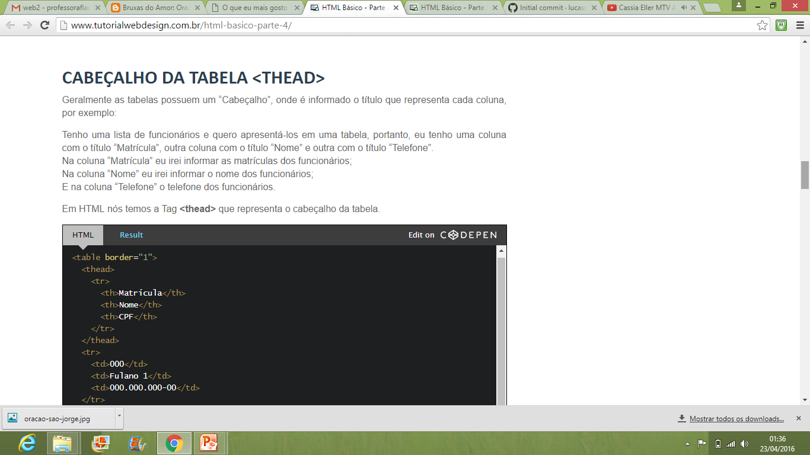

Slide 25
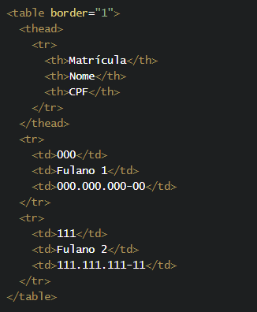

Slide 26
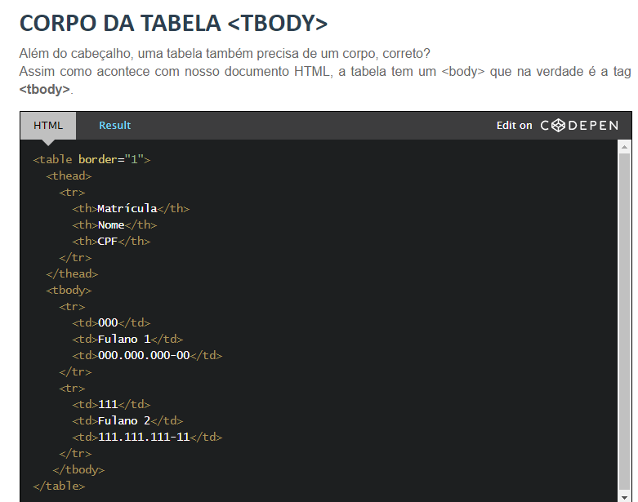

Slide 27
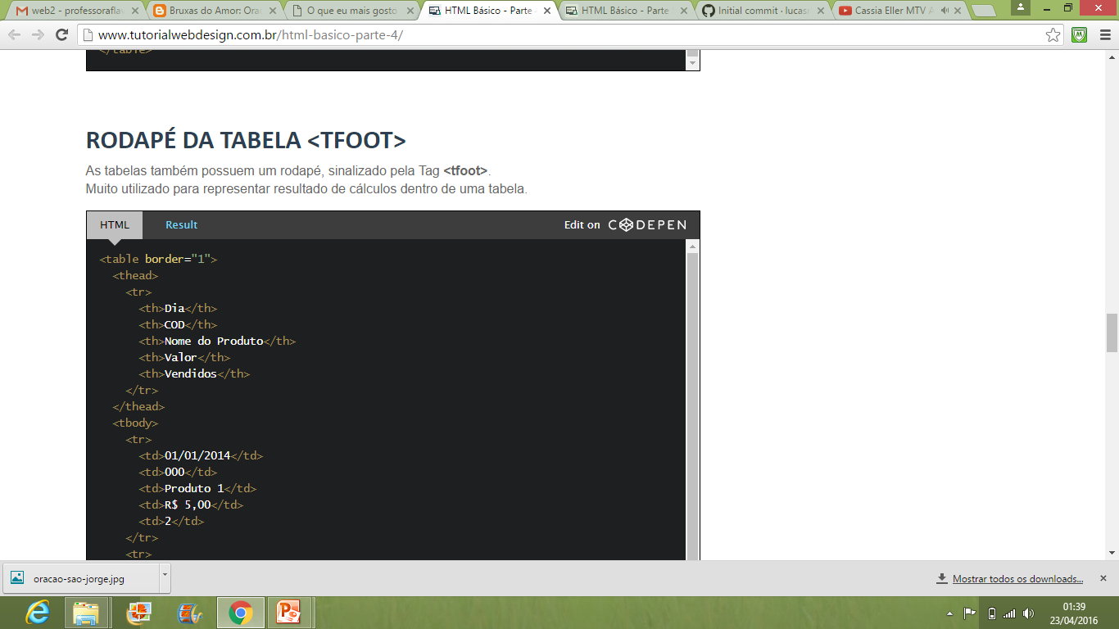
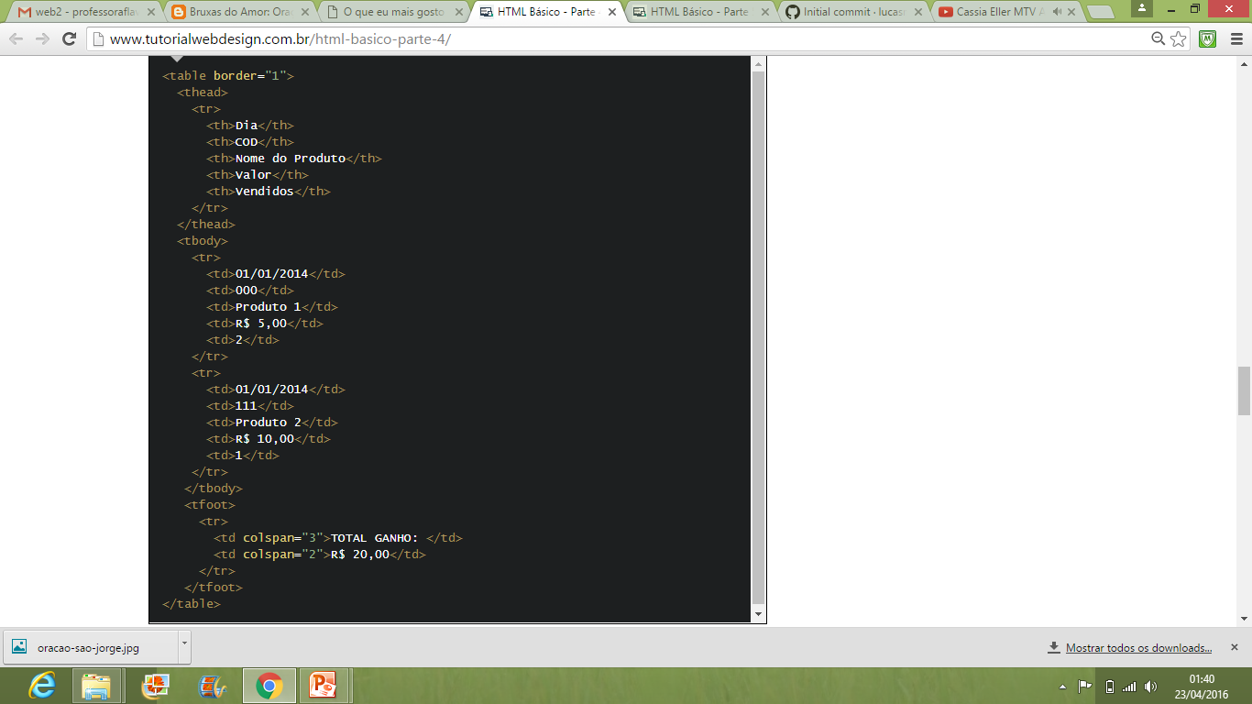

Slide 28
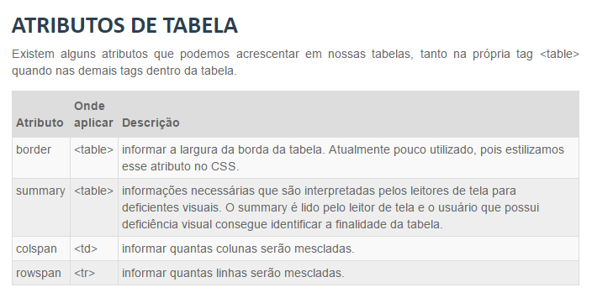

Slide 29
http://www.html5rocks.com/pt/tutorials/forms/html5forms/
https://www.caelum.com.br/apostila-html-css-javascript/bootstrap-e-formularios-html5/#10-19-discussao-em-aula-os-problemas-do-bootstrap-e-quando-nao-usa-lo
http://www.devmedia.com.br/criando-form-de-contato-com-html5-css3-e-javascript/29415

Slide 30
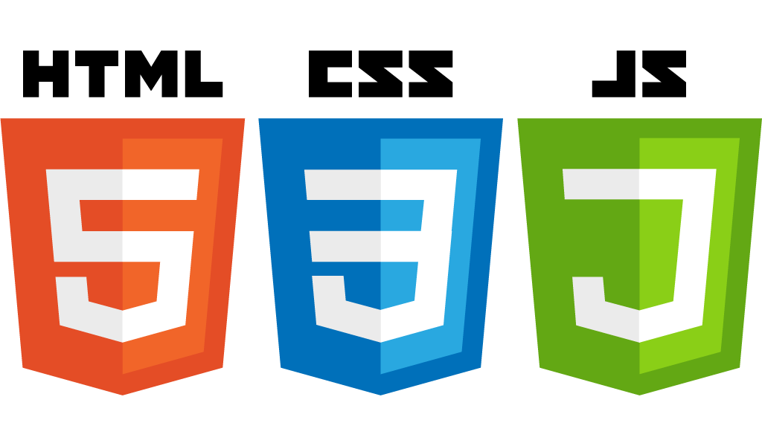
http://www.w3schools.com/css/css_examples.asp

Slide 31
A terceira versão da especiﬁcação do CSS, normalmente referida como CSS3, traz novos recursos que facilitará a vida dos desenvolvedores front-end.
Criar bordas arredondadas, aplicar sombra ou rotacionar elementos HTML e usar fontes dife- rentes em textos sempre foi uma tarefa trabalhosa que, quando possível resolver apenas em código, necessitava muito código JavaScript ou “gambiarras” em CSS.

Slide 32
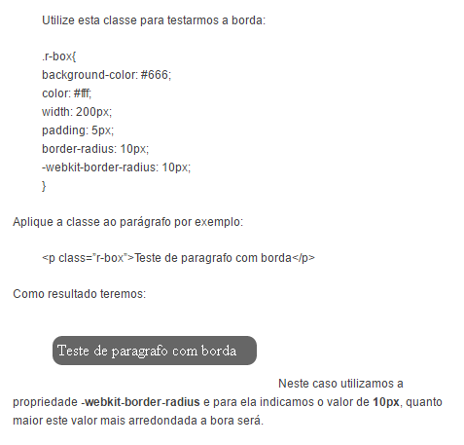
Bordas arredondadas

Slide 33
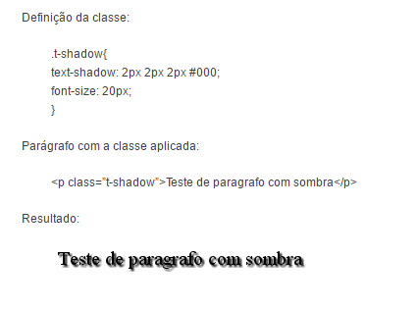
Sombras em texto

Slide 34
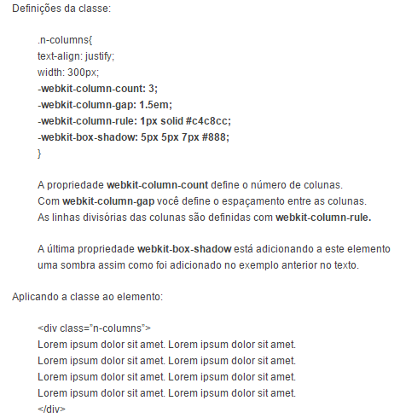
Sombras em Caixas

Slide 35
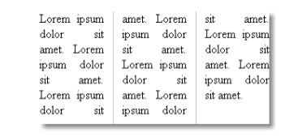

Slide 36
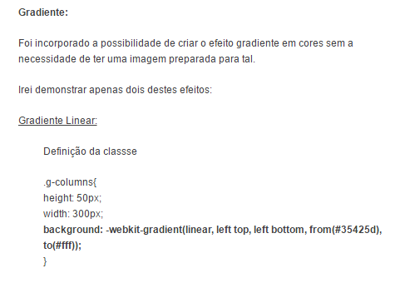

Slide 37
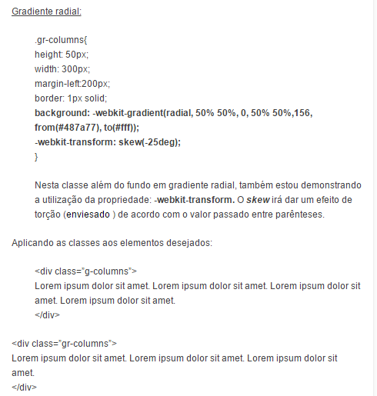

Slide 38
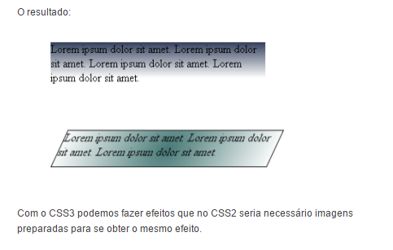

Slide 39
Exercícios – CSS3

Slide 40
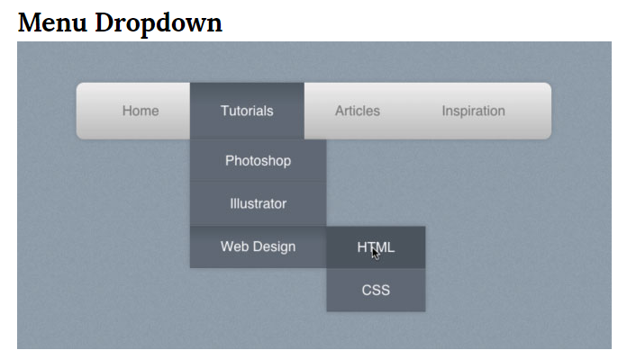
http://tableless.com.br/elementos-de-interface-utilizando-apenas-css3/

Slide 41
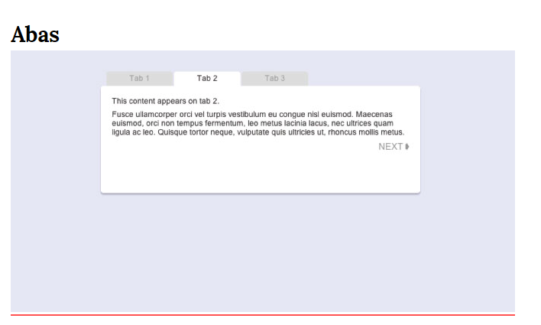

Slide 42
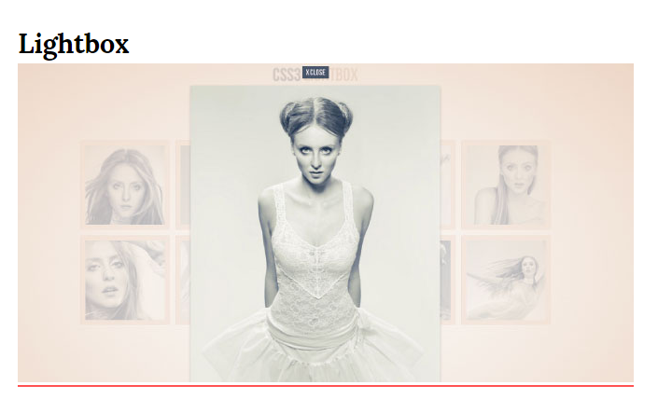

Slide 43
Criação de formulários
Introdução
Com os novos elementos, atributos e tipos de entrada de formulário, a validação baseada no navegador, as técnicas de estilo CSS3 e o objeto FormData, ficou mais fácil e, espera-se, mais agradável criar formulários.
Visão geral do que mudou
Novos elementos
O HTML5 apresenta cinco novos elementos relacionados às entradas e aos formulários.

Slide 44
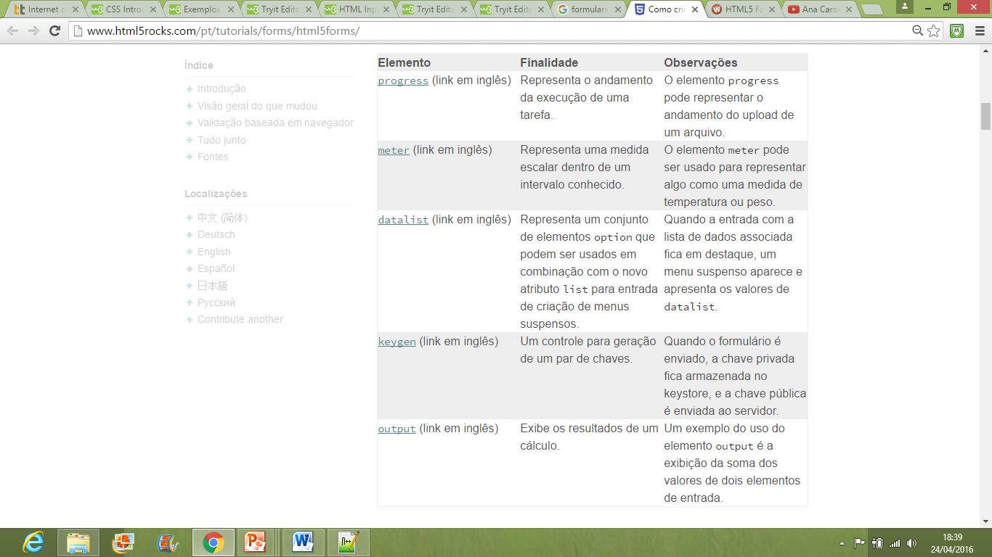

Slide 45
Novos tipos de entrada
O HTML5 apresenta 13 novos tipos de entrada. Quando visualizados em um navegador sem suporte, estes tipos de entrada são convertidos em entrada de texto.
Novos atributos de entrada
O HTML5 também apresenta vários novos atributos para os elementos de formulário e entrada.

Slide 46
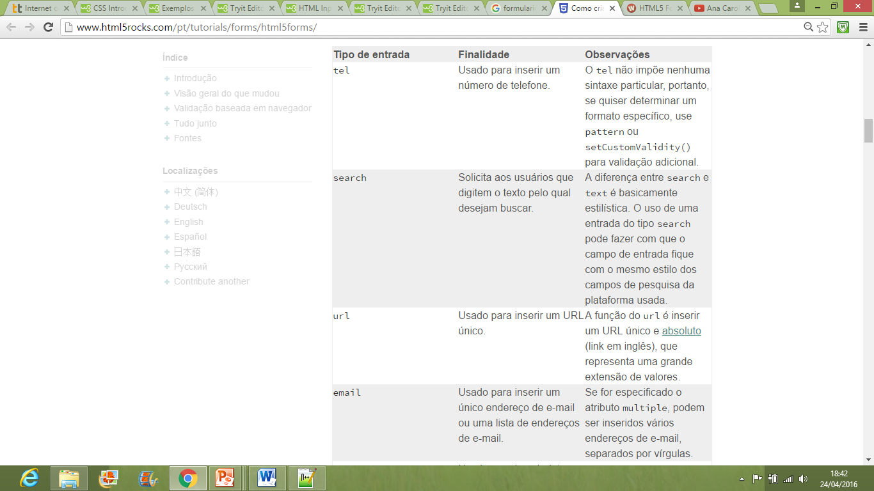

Slide 47
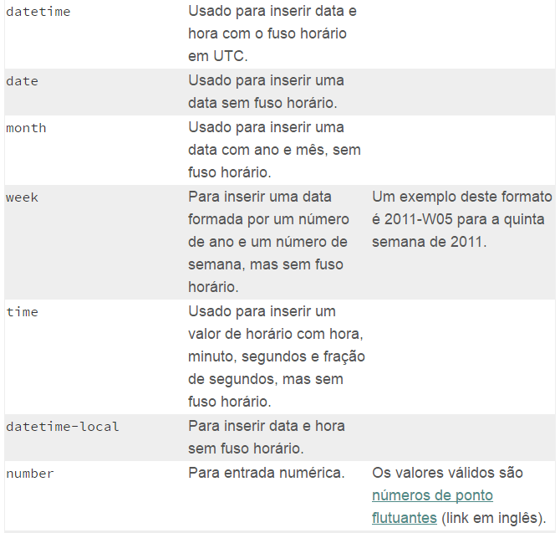

Slide 48
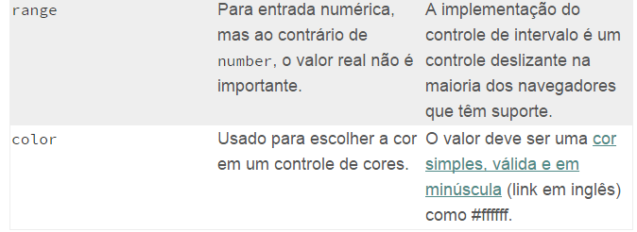

Slide 49
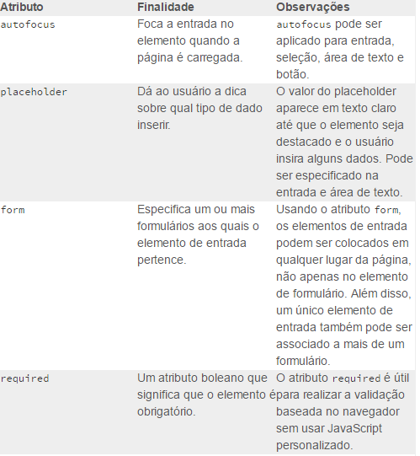

Slide 50
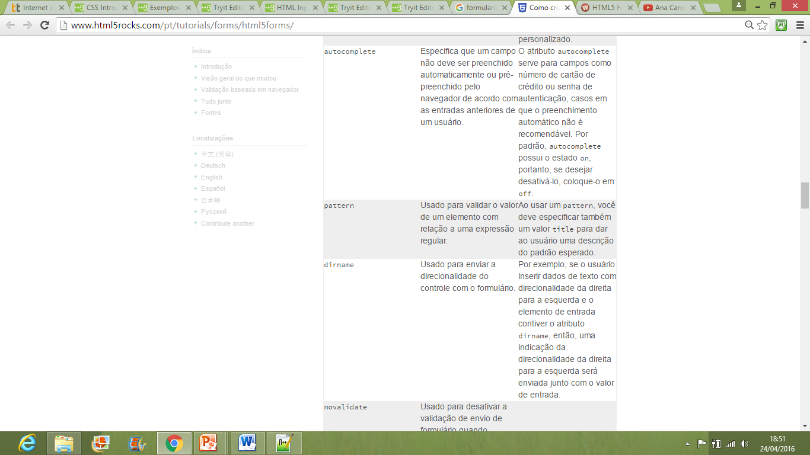

Slide 51
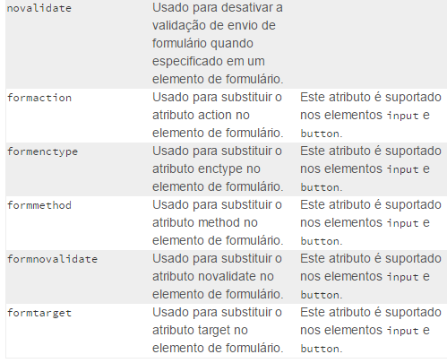

Slide 52
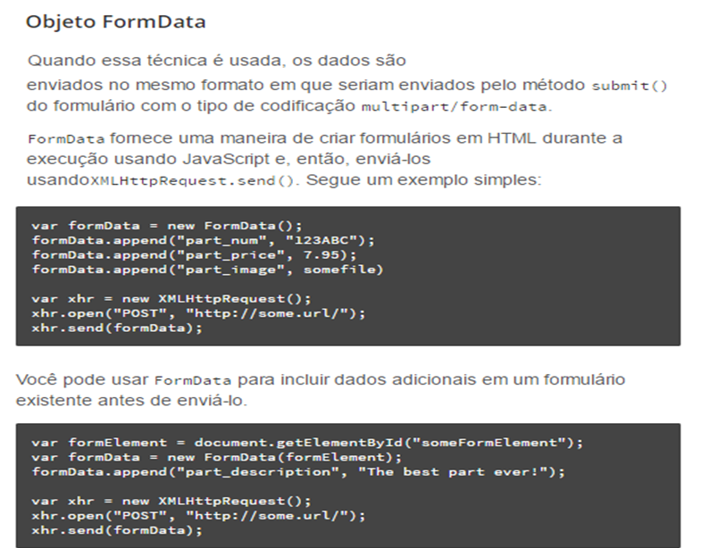

Slide 53
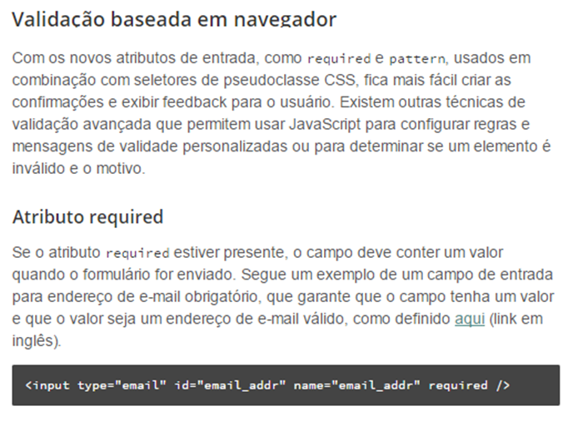

Slide 54
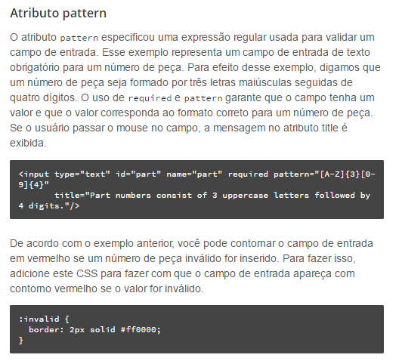

Slide 55
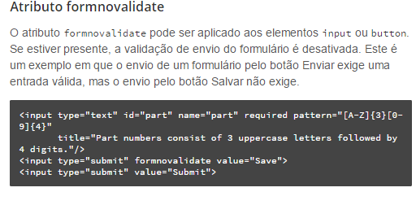

Slide 56
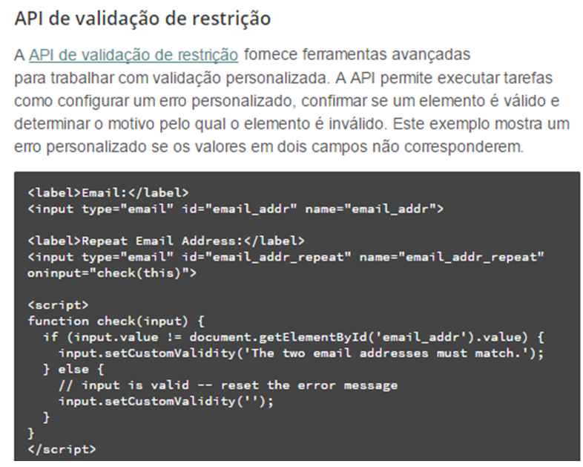

Slide 57
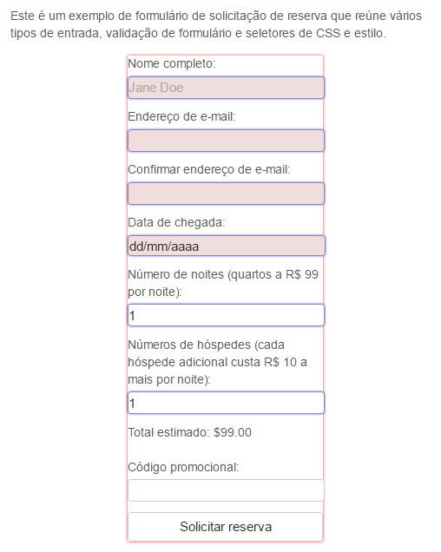

Slide 58
Exercícios - Formulários
https://html5brazil.wordpress.com/2010/12/09/formularios-no-html5/

Slide 59
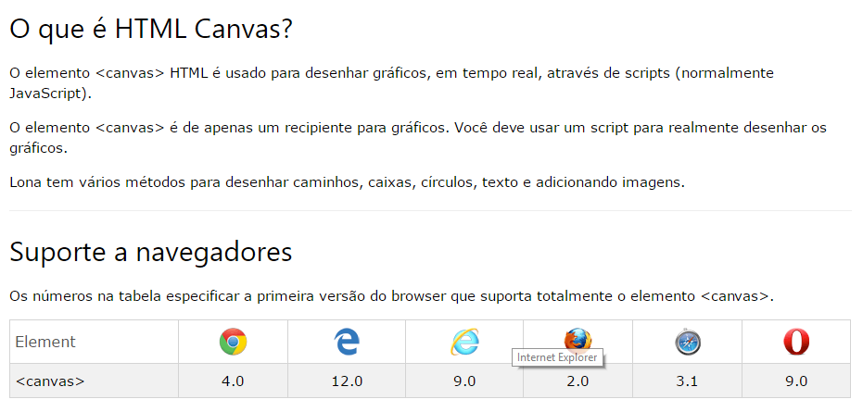
JS - Canvas
http://www.w3schools.com/html/html5_canvas.asp

Slide 60
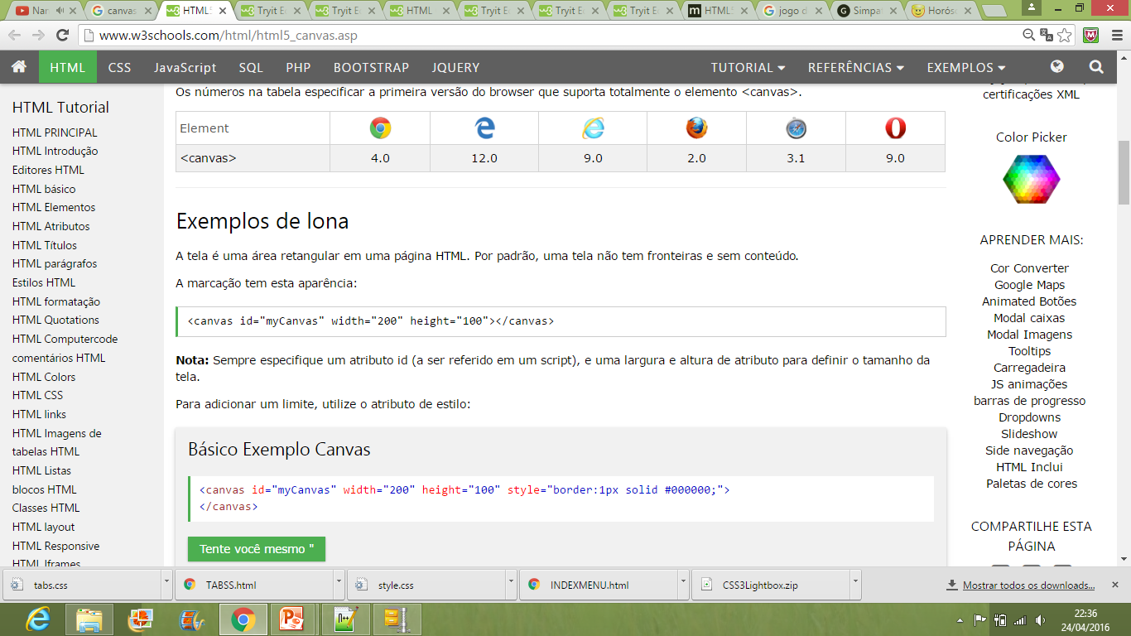

Slide 61
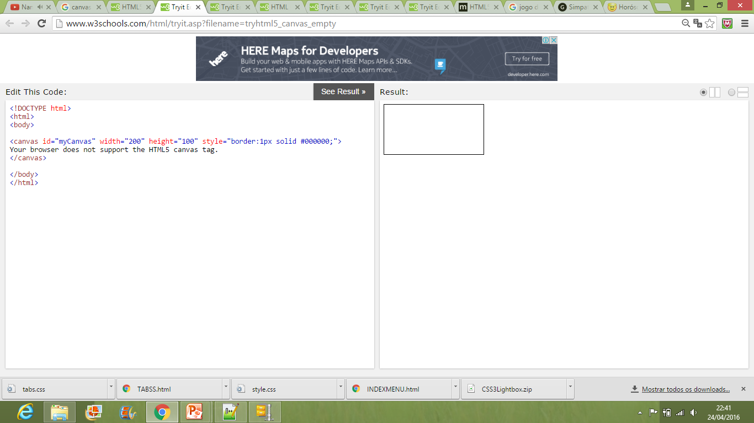

Slide 62
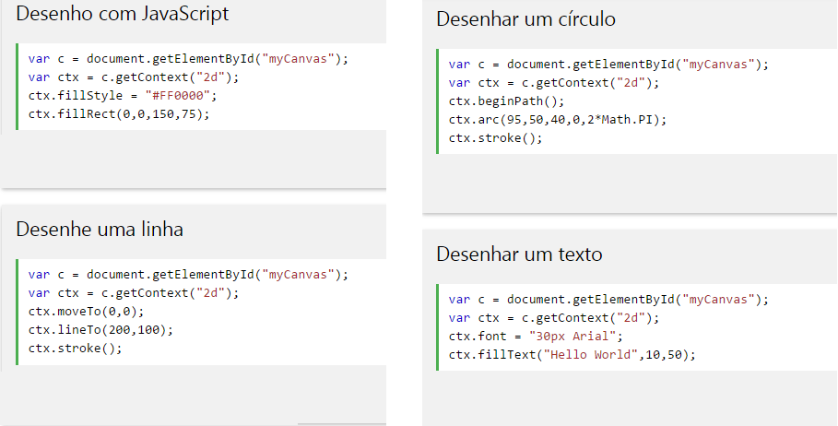

Slide 64


Slide 65



Slide 67
Exercícios - Canvas
https://msdn.microsoft.com/pt-br/library/dn151487.aspx

Slide 68


Slide 73


